Slide 1
Четв. 16.12 в 9.55-11.30 ауд.202-4
Принимаю лаб.работы
Четв. 23.12 в 11.45-13.20 ауд.301-1
Птн. 24.12 в 9.55-11.30 ауд.206-1
11.45-13.20 ауд.204-1

Slide 2
На последней лекции 21.12 контрольная по VBA
Всем быть обязательно!!!

Slide 3
Функции пользователя

Slide 4
Если в программе необходимо выполнять однотипные вычисления, то их реализацию можно оформить как отдельную пользовательскую подпрограмму.

Slide 5
Различают 2 типа пользовательских подпрограмм:
подпрограмма типа Function (функция)
подпрограмма типа Sub (процедура)

Slide 6
Структура функции
Функция состоит из заголовка и тела.
Function <Имя> (<Параметр1> <As Тип>, ...)<As Тип>
<операторы>
<Имя>= выражение
End Function

Slide 7
Функция вычисляет единственное значение, которое передается в основную процедуру через ее имя.

Slide 8
Формальные и фактические параметры
Переменные, используемые в описании подпрограммы-функции, называются формальными параметрами.
Переменные или числа, которые используются при вызове функции в основной программе, называются фактическими параметрами.

Slide 9
Правило соответствия параметров функции
Количество, тип и порядок следования фактических параметров должны строго соответствовать количеству, типу и порядку следования формальных параметров.

Slide 10
Пример описания функции
параметры
тип функции
имя функции
Function объем(r As Single, h As Single) As Single
объем = 3.14 * r ^ 2 * h
End Function
r и h формальные параметры
v = v + объем(5, 8)

Slide 11
Примеры вызова функции
1.
v = v + объем(5, 8)
5 и 8 фактические параметры
2.
a = Range(“B2”)
b = Range(“B3”)
v = v + объем(a, b)
a и b фактические параметры

Slide 12
Пример
Вычислить площадь фигуры
a1
a2
a3

Slide 13
1 способ
Dim a1 as Single, a2 as Single, a3 as Single
Dim s as Single
a1 = Range (2, 2)
a2 = Range (3, 2)
a3 = Range (4, 2)
s = tr(a1) + tr(a2) + tr(a3)
Range (5, 2) = s
End Sub
Function tr(x As Single) As Single
tr = sqr(3)/4*x^2
End Function

Slide 14
2 способ (с использованием массива)
Dim a(1 to 3) as single, s as single
For i = 1 to 3
a(i) = Range (i+1, 2)
s = s+ tr(a(i))
Next
Range (5, 2) = s
Function tr(x As Single) As Single
tr = sqr(3)/4*x^2
End Function

Slide 15
Пользовательская функция листа
Создается на листе модуля в редакторе VBA.
Используется в формулах ячеек рабочего листа так же, как встроенные функции Excel.

Slide 16
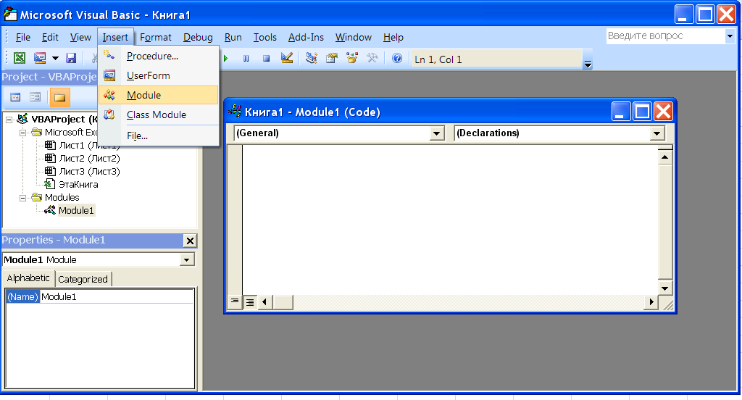
Вставка модуля
В редакторе VBA: Insert / Module

Slide 17
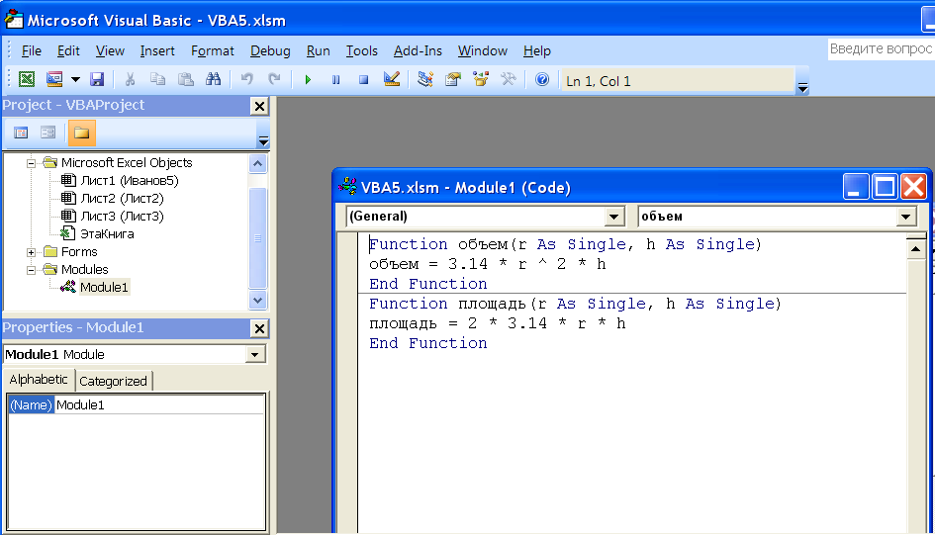

Slide 18
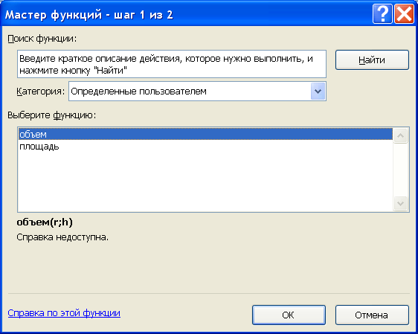

Slide 19
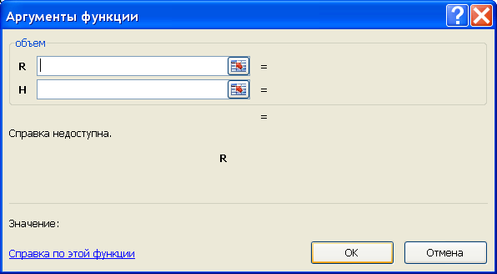

Slide 20
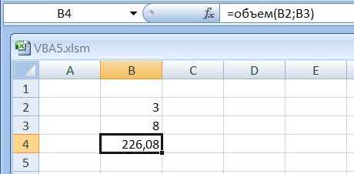

Slide 21
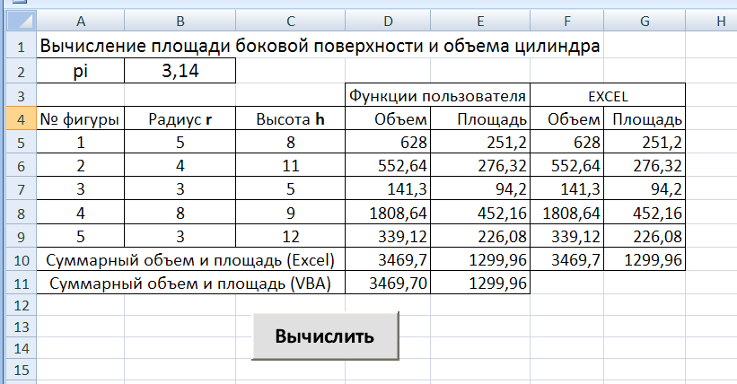
Лабораторная работа №5

Slide 22
Функции пользователя на листе Module1
Function объем(r As Single, h As Single) As Single
объем = 3.14 * r ^ 2 * h
End Function
Function площадь(r As Single, h As Single) As Single
площадь = 2 * 3.14 * r * h
End Function

Slide 23
Вызов функций в Excel
В ячейке D5
=объем(B5;C5)
В ячейке E5
=площадь(B5;C5)

Slide 24
Программа для кнопки Вычислить
Dim r(1 To 5) As Single, h(1 To 5) As Single
‘ r – массив радиусов для 5 фигур
‘ h – массив высот для 5 фигур
Dim s As Single, v As Single
Const pi = 3.14
k = 5 ‘ вывод с 5-й строки
s = 0: v = 0
‘ s – суммарная площадь
‘ v – суммарный объем

Slide 25
For i = 1 To 5
‘ ввод очередного радиуса
r(i) = Worksheets(«Иванов5").Cells(k, 2)
‘ ввод очередной высоты
h(i) = Worksheets(«Иванов5").Cells(k, 3)
‘ вычисление суммарного объема
v = v + объем(r(i), h(i))
‘ вычисление суммарной площади
s = s + площадь(r(i), h(i))
k = k + 1 ‘ переход к новой строке
Next

Slide 26
‘ вывод результатов
Worksheets(«Иванов5").Cells(11, 4) = v
Worksheets(«Иванов5").Cells(11, 5) = s
End Sub
Далее описаны функции с именами объем и площадь, аналогично как на листе Module1 (можно скопировать).

